Slide 1
418341 สภาพแวดล้อมการทำงานคอมพิวเตอร์กราฟิกส์ การบรรยายครั้งที่ 1
ประมุข ขันเงิน pramook@gmail.com

Slide 2
วิชานี้สอน...
ให้คุณสามารถเขียนโปรแกรมทางคอมพิวเตอร์กราฟิกส์สามมิติของตัวเองได้
ใช้ภาษา C++
ควบคุมการ์ดจอด้วย OpenGL และ GLSL
ให้คุณมีความรู้ทางเทคนิคพื้นฐานเกี่ยวกับคอมพิวเตอร์กราฟิกส์
เราไม่ได้สอนเกี่ยวกับการสร้างงานศิลปะหรือสเปเชียลเอฟเฟกต์
418441 Computer Graphics โดย อ.ชาคริต

Slide 3
ผู้สอน
ประมุข ขันเงิน
อีเมล์: pramook@gmail.com, fscipmk@ku.ac.th
โทรศัพท์: 08-5453-5857
ออฟฟิศ: ห้องไม่มีเบอร์เยื้องสำนักงานภาค
เวลาเข้าพบ: พุธและศุกร์ เวลา 13.00 น. ถึง 16.00 น. หรือนัดหมายล่วงหน้า

Slide 4
การให้คะแนน
การบ้าน 40%
เขียนโปรแกรม มีประมาณ 4-5 ครั้ง
ข้อเขียน (ยังไม่รู้ว่าจะมีกี่ครั้ง)
สอบกลางภาค 30%
สอบปลายภาค 30%
เกณฑ์การให้คะแนนอ่านเปลี่ยนแปลงได้ในอนาคต
ตัดคะแนนรวมหมู่ 1 และ 200 (หมู่ 200 มีคนเรียนน้อย)
ยังไม่ตัดสินใจว่าจะใช้อิงเกณฑ์หรืออิงกลุ่ม

Slide 5
ความรู้พื้นฐาน
รู้ภาษา C++
เขียนโปรแกรมได้ดี
วิชานี้มีเขียนโปรแกรมเยอะ
ความรู้พีชคณิตเชิงเส้น
เวกเตอร์ในปริภูมิสามมิติ
พหุนาม
มีทวนให้

Slide 6
หนังสือ
David Shreiner et al. OpenGL Programming Guide: The Official Guide to Learning OpenGL.
ดาวน์โหลดได้ที่ http://fly.cc.fer.hr/~unreal/theredbook/
เวบไซต์สอน OpenGL และ GLSL ต่างๆ
http://www.lighthouse3d.com/opengl/index.shtml
http://nehe.gamedev.net/

Slide 7
เวบเพจ
http://access.cs.sci.ku.ac.th/~pramook/418341
เช็คบ่อยๆ
การบ้านจะให้ไว้ในเวบเพจนี้เท่านั้น
ไม่พิมพ์มาให้

Slide 8
นโยบาย
การบ้านทุกการบ้าน คุณต้องทำเอง
เขียนโปรแกรมต้องพิมพ์เอง
การบ้านข้อเขียนต้องเขียนเอง ด้วยลายมือของตัวเอง
ห้ามลอก
ถ้าลอกจะไม่ได้คะแนนสำหรับการบ้านนั้น ทั้งคนลอกและคนให้ลอก
ห้ามลอกโปรแกรมจากในอินเตอร์เน็ตหรือหนังสือด้วย
ถามเพื่อนได้ อ่านจากอินเตอร์เน็ตหรือหนังสือได้
บอกด้วยว่าทำงานกับใคร
บอกแหล่งอ้างอิงด้วย

Slide 9
คอมพิวเตอร์กราฟิกส์
การใช้คอมพิวเตอร์เพื่อสร้างและจัดการสื่อวิทัศน์
ประโยชน์
ความบันเทิง: ภาพยนตร์, เกมส์
การศึกษา: ซิมูเลชัน, สื่อประสม
อุตสาหกรรม: CAD/CAM

Slide 10
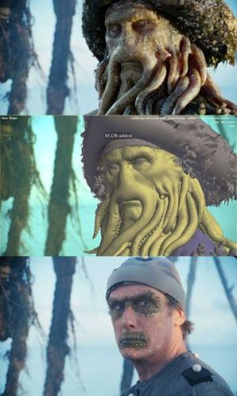
ภาพยนตร์ (ต่อ)

Slide 11
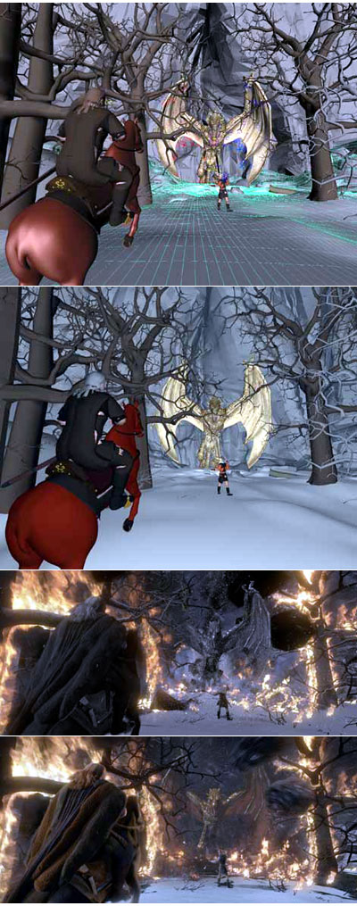
ภาพยนตร์ (ต่อ)

Slide 12
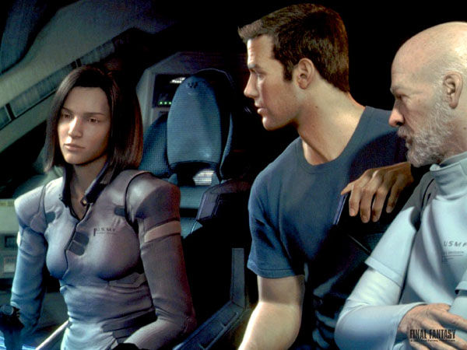
ภาพยนตร์ (ต่อ)
Monster Inc.
Final Fantasy: The Spirit Within

Slide 13
ส่วนติดต่อกับผู้ใช้

Slide 14
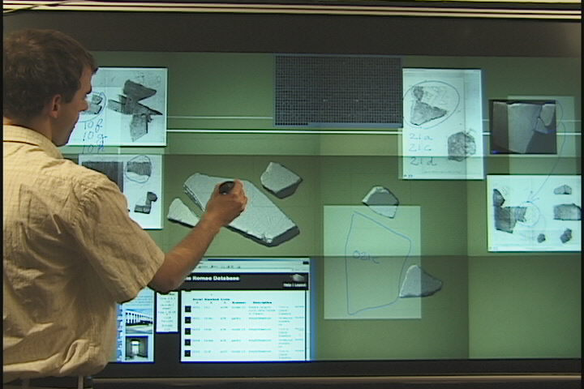
ส่วนติดต่อกับผู้ใช้ (ต่อ)
Window system and large-screen interaction metaphors (François Guimbretière)

Slide 15
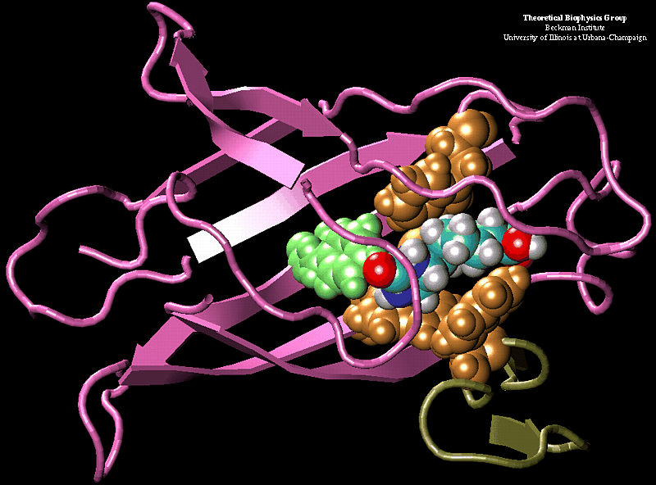
การแสดงภาพทางวิทยาศาสตร์

Slide 16
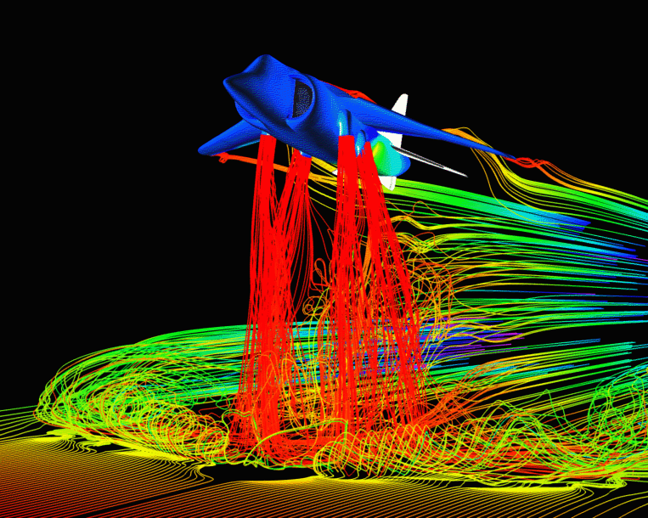
การแสดงภาพทางวิทยาศาสตร์ (ต่อ)
Airflow around a Harrier Jet (NASA Ames)

Slide 17
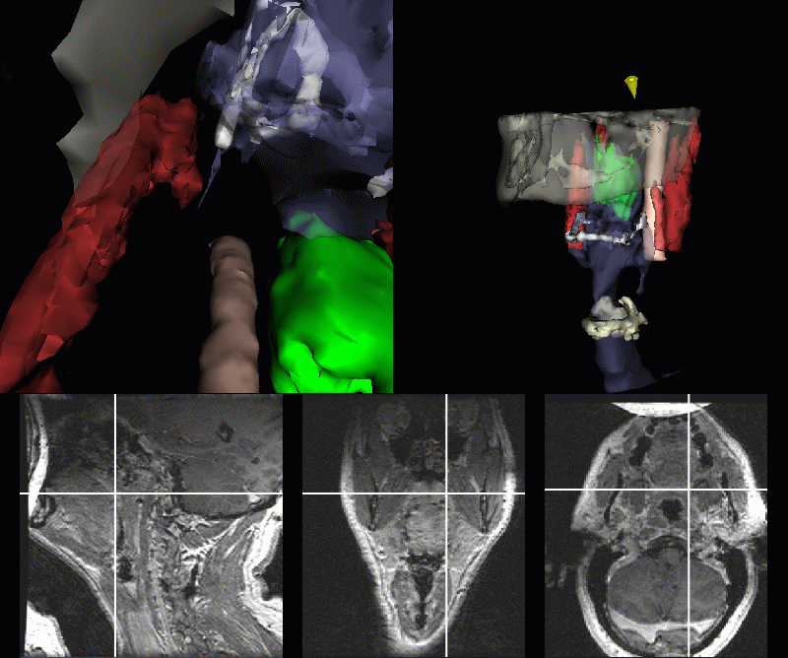
การแสดงภาพทางการแพทย์
The Visible Human Project
MIT: Image-Guided Surgery Project

Slide 18
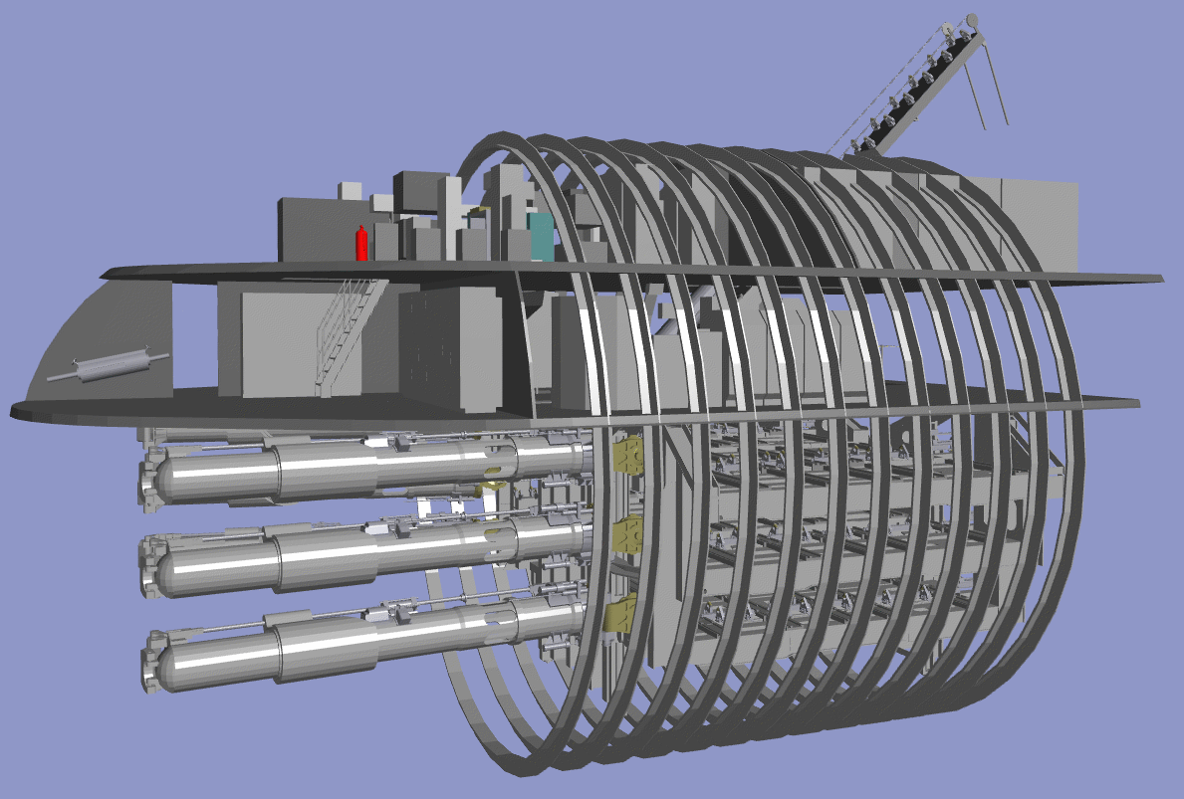
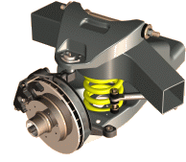
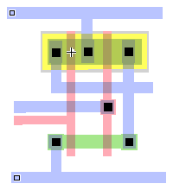
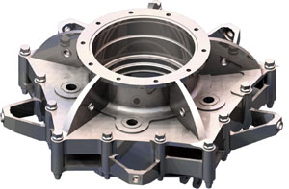
Computer Aided Design (CAD)

Slide 19
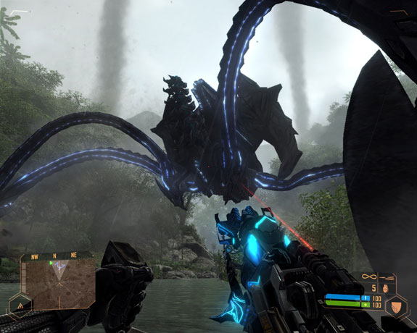
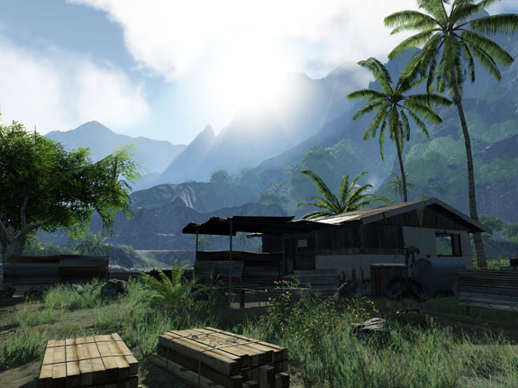
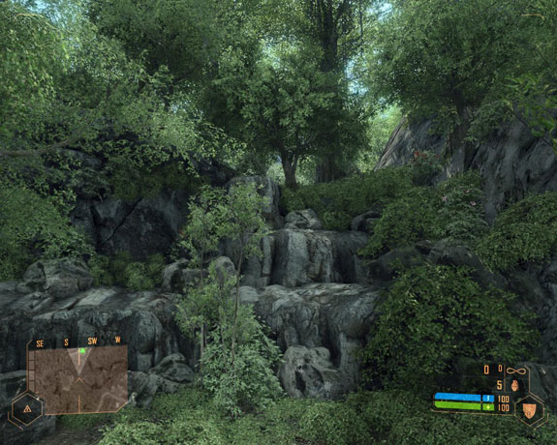
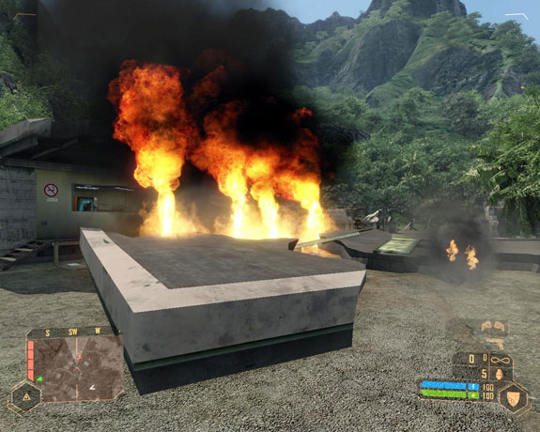
เกมส์
Crytek: Crysis

Slide 20
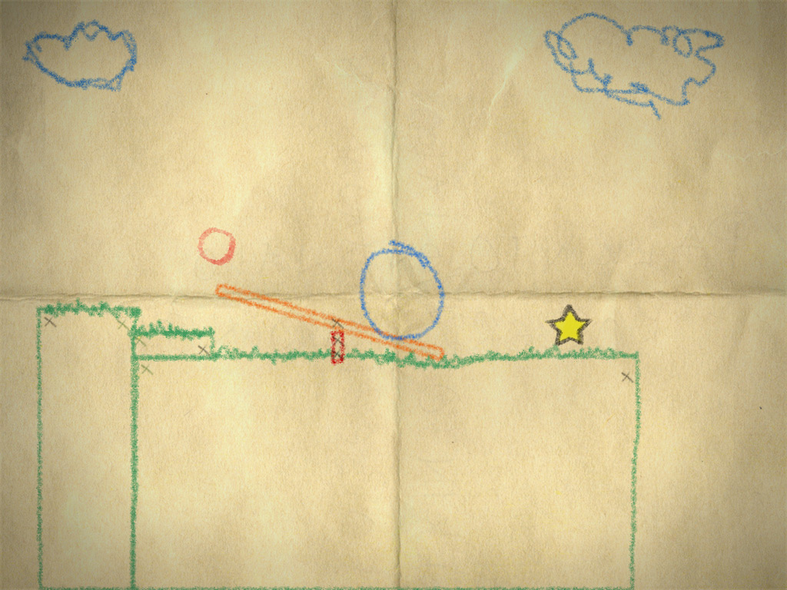
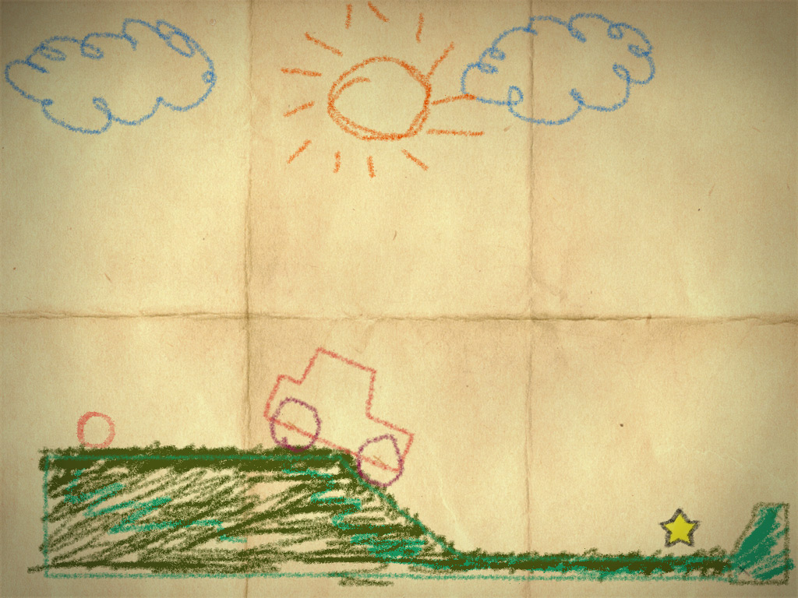
เกมส์ (ต่อ)
Kloonigames: Crayon Physics

Slide 21
ปัญหาสำคัญ
การจัดการแบบจำลอง (modeling)
วิธีเก็บข้อมูลวัตถุจริงในคอมพิวเตอร์
การให้แสงและเงา (rendering)
นำแบบจำลองมาสร้างเป็นรูปที่สวยงาม
การจัดการความเคลื่อนไหว (animation)
วิธีสร้างและเก็บข้อมูลความเคลื่อนไหว
การจำลองปรากฏการณ์ธรรมชาติ

Slide 22
การจัดการแบบจำลอง
แบบจำลองสำหรับ:
รูปร่าง รูปทรง
พื้นผิว
สมบัติการสะท้อนและดูดซับแสงของวัตถุ
ปัญหา
เก็บข้อมูลอะไร?
จะดึงข้อมูลจากวัตถุจริงๆ ได้อย่างไร?

Slide 23
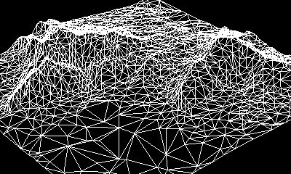
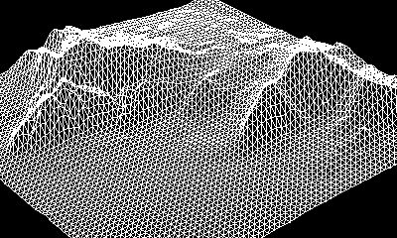
แบบจำลองรูปร่าง
สามเหลี่ยมและหลายเหลี่ยม
http://amber.rc.arizona.edu/dx/vtkDecimateDX.html

Slide 24
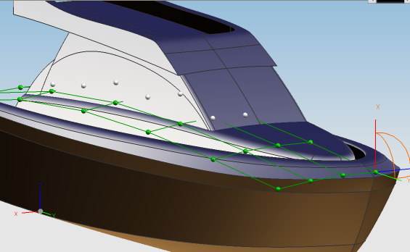
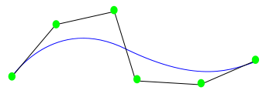
แบบจำลองรูปร่าง (ต่อ)
เส้นโค้งพหุนาม
http://en.wikipedia.org/wiki/Nurbs

Slide 25
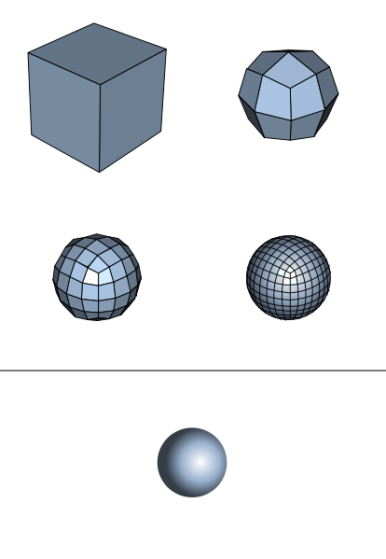
แบบจำลองรูปร่าง (ต่อ)
Subdivision Surface
http://en.wikipedia.org/wiki/Subdivision_surface

Slide 26
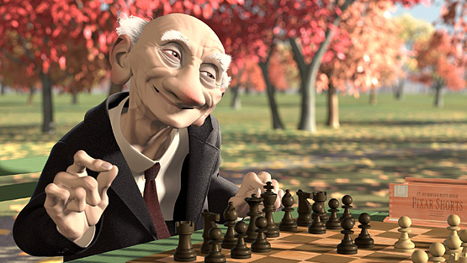
แบบจำลองรูปร่าง (ต่อ)
Pixar’s Geri’s Game
http://www.pixar.com/shorts/gg/index.html

Slide 27
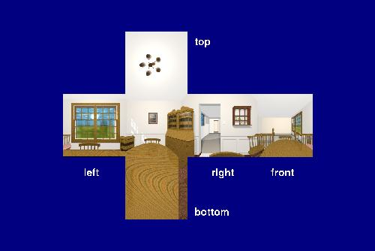
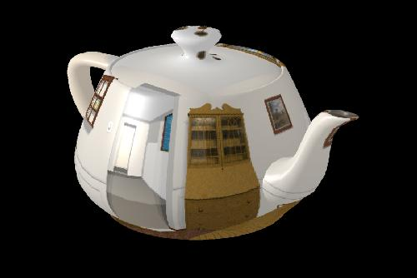
แบบจำลองพื้นผิว
Texture Mapping
http://www.siggraph.org/education/materials/HyperGraph/mapping/r_wolfe/

Slide 28
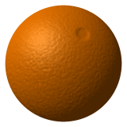
แบบจำลองพื้นผิว (ต่อ)
Bump Mapping
+
=

Slide 29
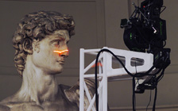
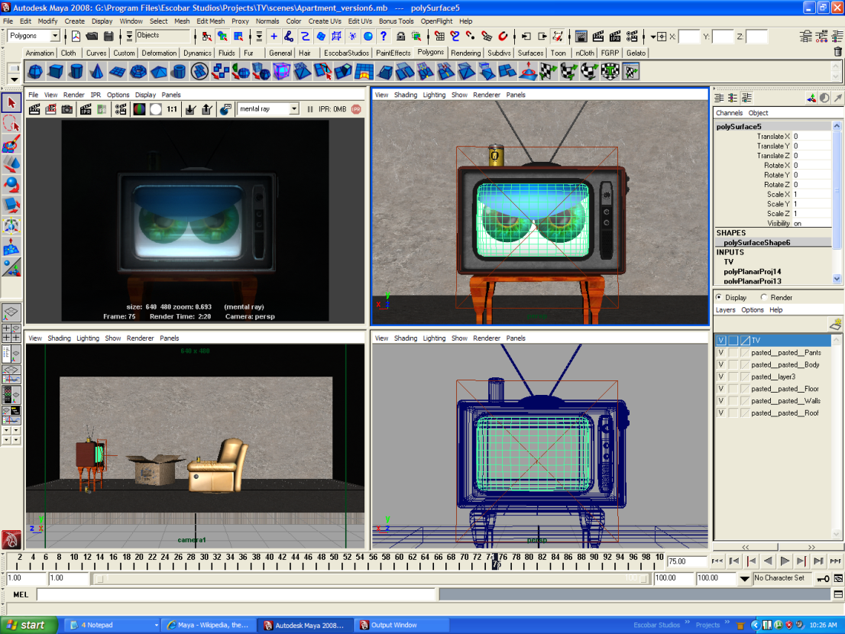
การสร้างแบบจำลอง
สแกนเข้ามา
สร้างเอาจากซอฟต์แวร์

Slide 30
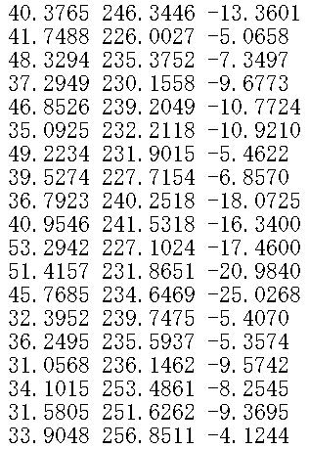
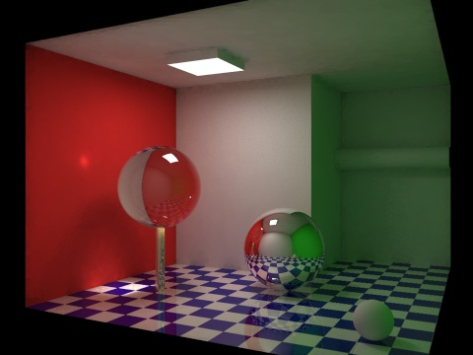
การให้แสงและเงา
สร้างรูปภาพจากแบบจำลองทางคณิตศาสตร์
http://en.wikipedia.org/wiki/Global_illumination

Slide 31
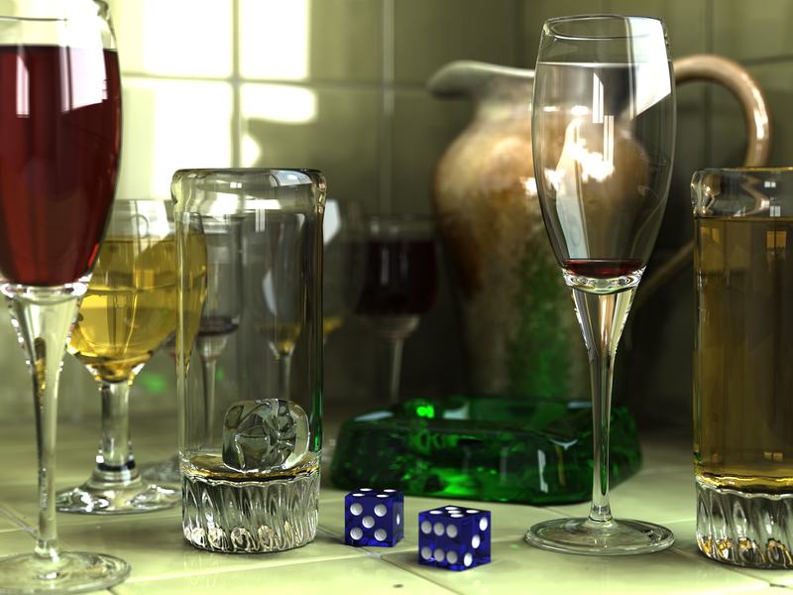
Physically Based Rendering
ให้แสงเงาให้สมจริงตามหลักฟิสิกส์
http://en.wikipedia.org/wiki/Rendering

Slide 32
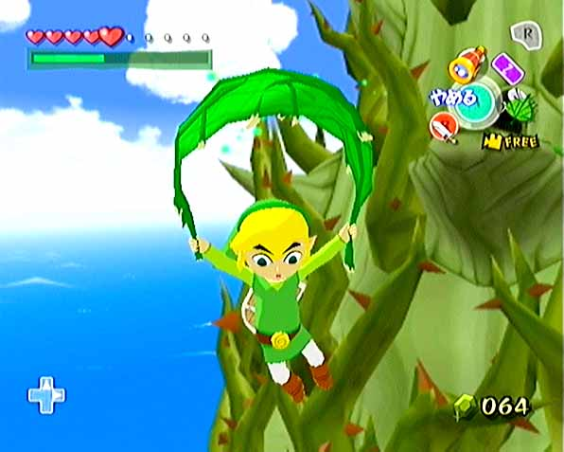
Non-Photorealistic Rendering
ให้สีไม่ตรงกับความเป็นจริงเพื่อความสวยงาม
The Legend of Zelda: The Wind Waker
http://en.wikipedia.org/wiki/Toon_shading

Slide 42
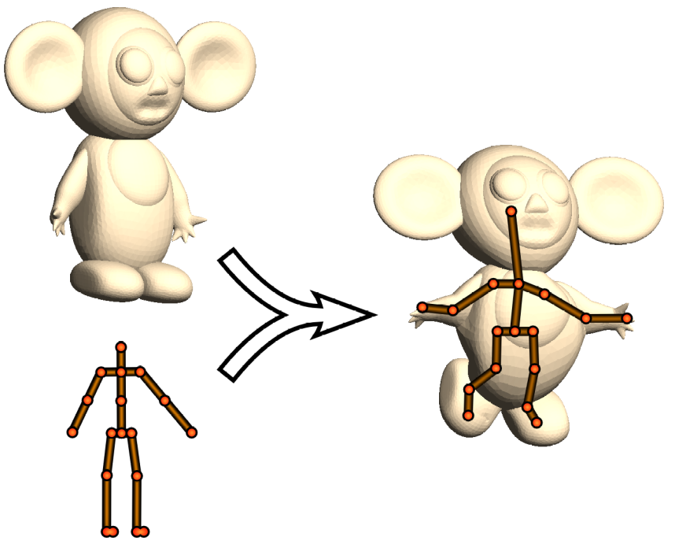
การจัดการความเคลื่อนไหว
ข้อมูลความเคลื่อนไหวหน้าตาเป็นอย่างไร?
โครงกระดูก
การหมุนของข้อ
Ilya Baran and Jovan Popovic. Automatic Rigging and Animation of 3D Characters. SIGGRAPH 2007.

Slide 43
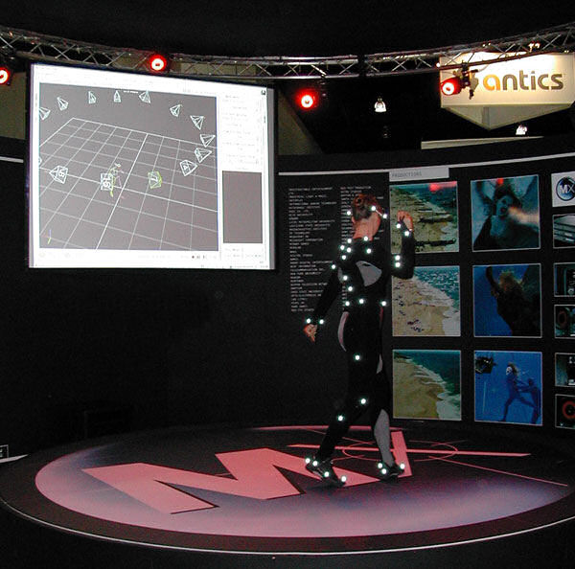
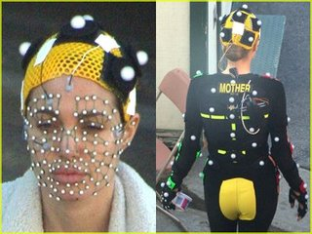
การจัดการความเคลื่อนไหว
เก็บข้อมูลอย่างไร: Motion capture

Slide 44
การจำลองปรากฏการณ์ธรรมชาติ
จำลองอะไร?
ไฟ, น้ำ, ผ้า, ของแตก, ของนุ่ม, ควัน, ฯลฯ
แก้สมการเชิงอนุพันธ์
ไม่ต้องถูกต้อง 100% แค่สวยก็พอ

